Slide 1
Het Regionaal eerstelijns samenwerkingsverband (RESV) in Amsterdam
Wat staat er in het plan?
Heleen Croonen, FBA

Slide 2

Waarom een RESV?
1. Structureler samenwerken in de eerste lijn tussen zorg en welzijn, beter gericht op de behoefte van de bewoner.
2. Beter omgaan met de toenemende druk op de eerste lijn.
3. Verkleinen gezondheidsverschillen.

Slide 3



Inzet FBA
Structurele samenwerking
Apotheker gelijkwaardig aan tafel
Farmaceutische zorg op de agenda
Versterking ondersteuningskracht FBA

Slide 4

Zes kernspelers
Apothekers (FBA)
Huisartsen (Amsterdams Huisartsen Alliantie (AHa)
Wijkverpleging (Zorg in de Wijk (ZidW)
Paramedische zorg (Amsterdam Paramedisch Platform (APP)
Sociaal domein (Buurtteams en Netwerk Sociale Basis Amsterdam SB020)
De burger (Cliëntenbelang, als vertegenwoordiging van de Amsterdammer)

Slide 5

Financiers, opdrachtgevers en kassier
Zorgverzekeraar Zilveren Kruis
Gemeente Amsterdam
Kassiersfunctie: Amsterdamse Huisartsen Alliantie

Slide 6

Tijdpad
26 mei: ALV voorronde RESV-plan
3 juni: meeleesronde door betrokken leden FBA, oproep in nieuwsbrief voor alle leden
22-24 juni: RKO ronde, voor toestemming RESV-plan. Dit is in plaats van extra ingelaste ALV
15 juli: Deadline indienen RESV-plan bij de zorgverzekeraars.
26 augustus: Uiterlijke datum feedback
15 september: Afronding van het beoordelingsproces.
Vanaf 15 september: Sluiten van de definitieve RESV-overeenkomst via het VECOZO-portaal.
November: Afspraken gemeente over financiering.

Slide 7

Wat staat in het RESV-plan?
De kernspelers zijn vertegenwoordigd, met mandaat van de achterban.
In 2027: 20 volledig functionerende hechte wijkverbanden en 40 startende hechte wijkverbanden in RHO gebied Amsterdam
Oprichten 7 bestuurlijk overleggen voor de stadsdelen (verbindend orgaan)
Oprichten RESV bestuur.
In alle lagen zit een apotheker aan tafel, die lid is van het FBA.
Bijlagen: samenwerkingsovereenkomst en begroting.

Slide 8
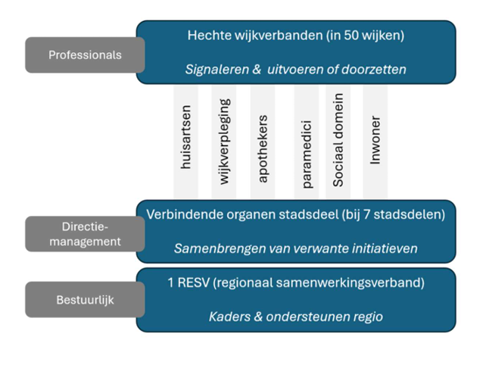
Organogram

Slide 9
Verschillen tussen FTO en HWV
FTO | Hecht Wijkverband
Deelname als apotheek | 1 apotheker per hecht wijkverband, met mandaat van de andere apotheken in de wijk.
Huisarts en apotheek | Huisarts, apotheek, wijkzorg, paramedici, sociaal domein en bewoner
Niet bekostigd | Apotheker bekostigd
Onderwerp: medicatie | Onderwerp: knelpunten in de wijk
Afspraken vaak vrijblijvend | Aanspreekbaar op afspraken
Organisatie door huisartsencoordinator | Wijkcoördinator, moet nog ingevuld worden

Slide 10
Welke onderwerpen bespreek je?
Wijkonderwerp | Mogelijke inbreng door apotheker
Eenzaamheid | Welzijn op recept door apotheek, benzodiazepine project
Beweging | Medicatiecheck voor beweging en valpreventie, leefstijlcheck
Kwetsbare ouderen | Afspraken over medicijnrollen en Medido, hulp voor meer therapietrouw, risicogroepen in kaart brengen obv medicatie, oogdruppelbril, palliakit
Werkdruk/ wachttijden | Afspraken over melden overlijden patiënt, zodat geen overbodige medicatie wordt klaargemaakt, herhaalrecepten afhandelen door apotheek
Ontslag uit het ziekenhuis | Afspraken POH over controle ontslagmedicatie, afspraken huisarts over verantwoordelijk specialistenrecepten
Beweging
Kwetsbare ouderen
Werkdruk

Slide 11

VOORLOPIG
Deelname Hecht Wijkverband in 6 stappen
1. Ontvangst uitnodiging en agenda van de coördinator van de wijk. Coördinator stemt af met Bestuurlijk overleg en RESV.
2. Mandaat afspreken met andere apothekers binnen de wijk. Afspreken hoe je punten gaat ophalen en brengen.
3. Bij iedere vergadering moet een apotheker aanwezig zijn. Kun je niet, dan is vervanging nodig.
4. Financiering regelen met FBA
5. Afspraken maken en naleven. Advies ophalen bij het FBA.
6. Wijkmonitor: 1-2 keer per jaar.

Slide 12

Wat moet er nog gebeuren?
Indeling van de wijken, per stadsdeel door Bestuurlijk overleggen
Juridisch controleren Samenwerkingsovereenkomst
Ervaring opdoen en delen, afspraken verder ontwikkelen.
Aansluiten bij andere samenwerkingen in de regio, zoals: valpreventie, lang leve thuisflats, transmuraal platform, buurt sportcoaches, leefstijlnetwerken etc.
Aansluiten op initiatieven gericht op de Digitale Voordeur en Mentale GezondheidsNetwerken (MGN)
En nog vele andere zaken. Het FBA heeft met de andere partijen een Plan van Aanpak afgesproken voor de tweede helft van 2026.

Slide 13

VRAGEN?
RESV Stuurgroep: Sai Hong Lam (namens FBA bestuur)
Versnellingsgroep voor opzet Bouwsteen 1: Tessa Hillaert
Projectleider en ondersteuner: Heleen Croonen
Financiële commissie: Ellen Welsing

